Slide 1
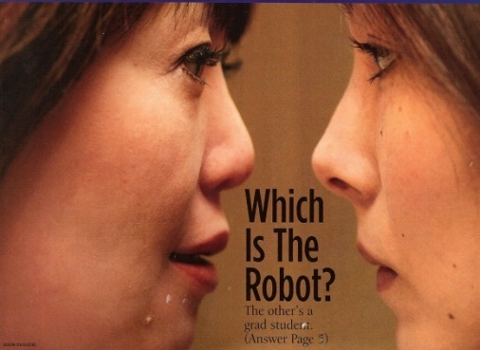
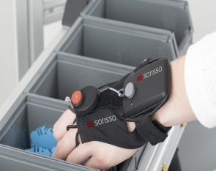
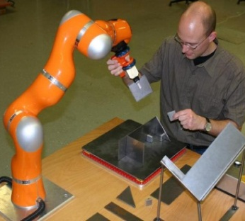
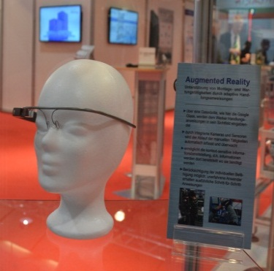
Mensch, Maschine und die Zukunft der Industriearbeit
Fachkonferenz Münchner Kreis
„Maschinen entscheiden – vom Cognitive Computing zu autonomen Systemen“
am 12.11.2014 in München
Dr. Constanze Kurz, Ressort Zukunft der Arbeit

Slide 2
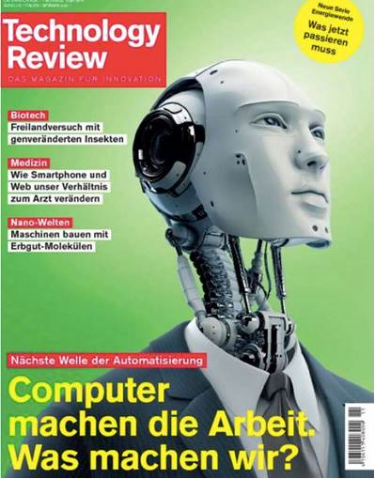
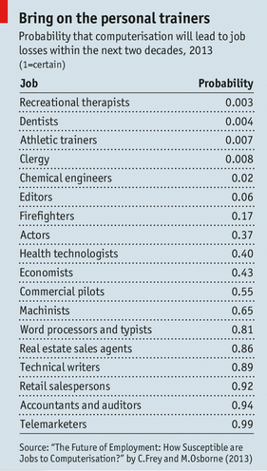
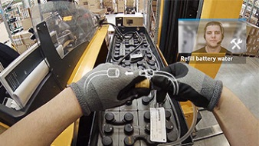
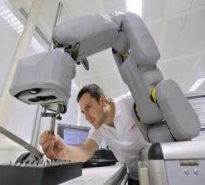
Ausgangssituation
Beschäftigung: Macht Digitalisierung arbeitslos?
Arbeit: Mensch und Computer – aber wo bleibt der Mensch?
Wie bereits in den 80er Jahren heißt es auch heute wieder, dass Algorithmen, Computer und Maschinen die Arbeit übernehmen. Deutungshoheit im aktuellen Diskurs haben die pessimistischen Szenarien.
Im Unterschied zur Debatte in den 80er Jahren heißt es heute nicht Mensch oder Computer, sondern Mensch und Computer. Fest steht: Die Arbeitsteilung zwischen Maschinen und Menschen wird sich grundlegend ändern. Was heißt das für die Beschäftigten und die Anforderungs- und Aufgabenstrukturen der Arbeit?
Wirtschaft: Alles scheint möglich – aber wer kann es umsetzen?
„Mit Industrie 4.0 ist ein zusätzliches Wachstum am Standort Deutschland in Höhe von durchschnittlich 1,7 Prozent pro Jahr und Branche möglich.“ (IAO/ BITKOM)
Risiko von bis zu 45 Prozent Arbeitsplatzabbau in den nächsten 20 Jahre
Constanze Kurz, Ressort Zukunft der Arbeit

Slide 3
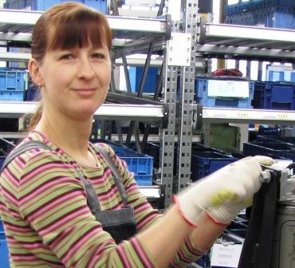
These 1
Mit der digitalen Transformation ist nicht das Ende der Industriearbeit angebrochen. Sie birgt indes erhebliche Veränderungspotenziale für die Industriearbeit. Damit ändert sich auch das Agendasetting für Arbeitspolitik & Arbeitsgestaltung (neue Themen, Risiken, Chancen).
Constanze Kurz, Ressort Zukunft der Arbeit

Slide 4
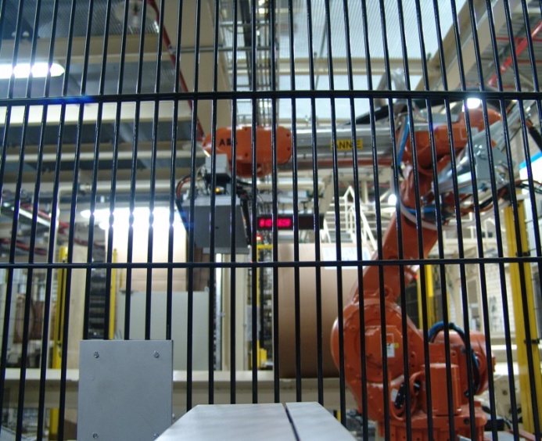
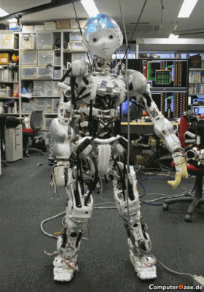
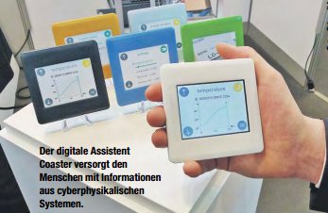
Trend: Mehr und engere Mensch-Maschine-Interaktionen in der digitalisierten
Produktion – im „kleinen“
Roboter werden aus ihren Käfigen geholt und kooperieren mit den Werkern
heute
morgen
übermorgen?
Die neue Generation von Leichtbaurobotern arbeitet als Assistenzsystem mit dem Beschäftigten „hautnah“ zusammen. Die Grenzen zwischen menschlicher und maschineller Arbeit werden durchlässiger
4
Constanze Kurz, Ressort Zukunft der Arbeit

Slide 5
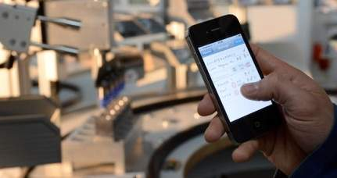
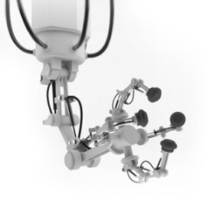
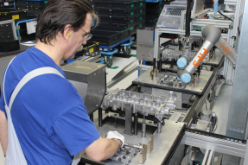
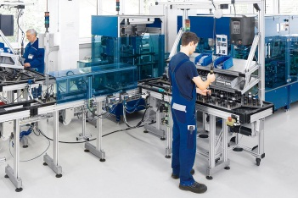
Anwendungsfälle von Mensch-Maschine
Interaktionen nach Einsatzbereichen
Interaktion mit
IT-Systemen
Lernende
Maschinen/ Anlagen
M2M Kommunikation
Fertigung
Planung/
Steuerung
Selbstorganisierte
Kapazitätsflexibilität
durch Mobilgeräte
(App/ Doodle)
Unterstützung & Entlastung?
Predictive
Maintenance
CPS-Monitoring im
Produktionsumfeld
Visualisierung
Arbeitsfortschritt
E-Learning (in
Leerlaufzeiten)
Störungs-,
Experten
Twitter
Digitale Arbeitsanweisung
Utility Films
Arbeitsanweisung
per Datenbrille
Enteignung von Fähigkeiten & neue Belastungen?
Maschinenwartung
per Datenbrille
Individuelle (automatische)
Einstellung des Arbeitsplatzes
Montage
Instandhaltung
Service
Predictive
Maintenance
Mensch-Maschine
Kollaboration
Kommissionierung
per Datenbrille
Lager/ Logistik
Quelle: IAO/ eigene Recherchen
Constanze Kurz, Ressort Zukunft der Arbeit

Slide 6
Wandlungstendenzen der Arbeit
Dimensionen | Industriearbeit 4.0
Arbeitsinhalte | Integration neuer IT-, Multimedia-, Cloud-Technologien, Assistenzsysteme; mehr Kooperation, Interaktion Wechsel virtuelle/ reale Arbeitswelten
Qualifikations- anforderungen | komplexer, interdisziplinärer, mehr Problemlösung (Requalifizierung) zugleich Tendenz zur Vereinfachung von Tätigkeiten (Dequalifizierung)
Qualifizierung/ Weiterbildung | mehr & beständige Qualifizierungsaktivitäten on the job auf Basis neuer Lerntechnologien
Datenschutz | neue Möglichkeiten der Erhebung, Verarbeitung und Nutzung von Personendaten & Nutzerprofilen (Match mit Technologiedaten)
Arbeitszeit/ Arbeitsort | erheblich flexibler
Leistung in Echtzeit | Verdichtung, Entlastung von Routinetätigkeiten; mehr Selbststeuerung, mehr indirekte Steuerung
Constanze Kurz, Ressort Zukunft der Arbeit

Slide 7
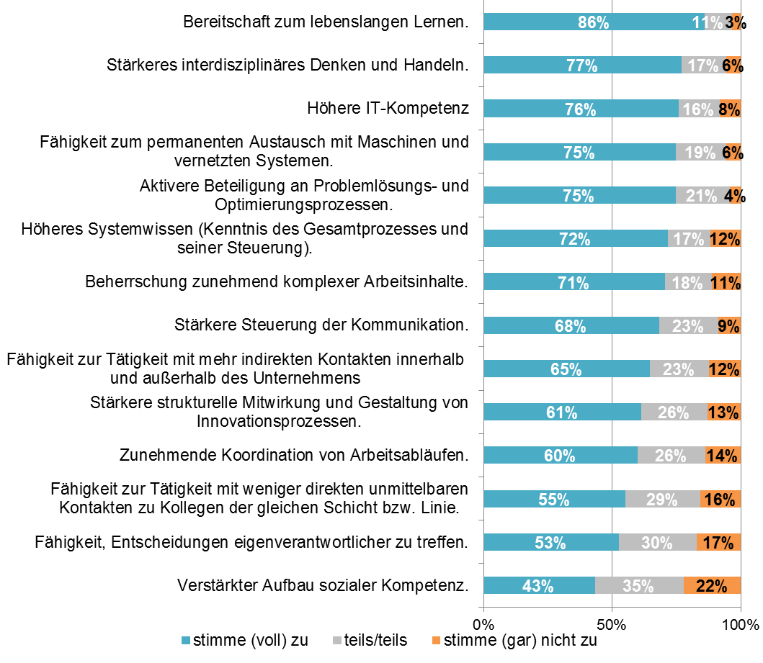
Ergebnisse aktuelle Befragung
(Fraunhofer IAO/ ingenics)
Die Einführung von Industrie 4.0 erfordert vom Produktionsmitarbeiter folgende Kompetenzen:
Constanze Kurz, Ressort Zukunft der Arbeit

Slide 8
These 2
Völlig unklar ist, wie System- und Aufgabenbeherrschung bei steigendem Digitalisierungsgrad im Arbeitsprozess gesichert und die Interaktivität zwischen menschlichen Aktionsteilen und Organisationssystemen optimal abgestimmt werden kann. Die Herausforderungen einer Digitalisierung der Industrie brauchen eine humanorientierte Arbeitspolitik, die menschliches Arbeitshandeln konzeptionell & praktisch einschließt (statt passive Objekte)
Constanze Kurz, Ressort Zukunft der Arbeit

Slide 9
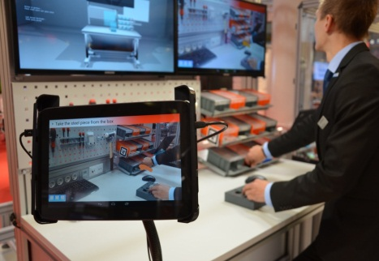
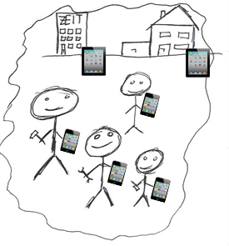
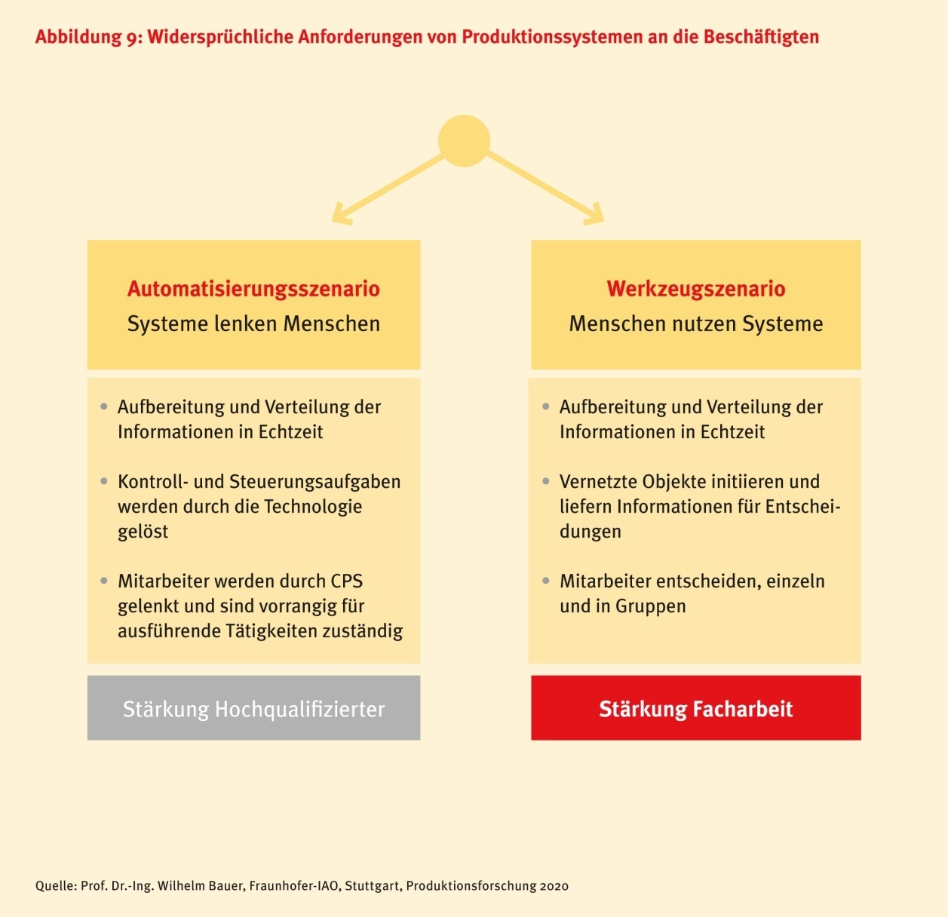
Leitbild: Menschen nutzen Systeme/ Assistenten
Constanze Kurz, Ressort Zukunft der Arbeit

Slide 10
Der sozio-technische Gestaltungsansatz für digitale Industriearbeit
Technik
sozio-
technische, beteiligungsorientierte
Gestaltungs-
Perspektive
lernförderliche
Arbeitsorganisation/
Arbeitsgestaltung
(einschließlich Arbeitszeit)
breitflächige
Qualifizierung
(Aus- & Weiterbildung)
Arbeitspolitik
Systemelemente (Technologie, Organisation, Qualifizierung) von Beginn an aufeinander abstimmen, Gestaltungswissen vernetzen
Constanze Kurz, Ressort Zukunft der Arbeit

Slide 11
Entscheidungsalternativen bei der
Gestaltung von Mensch-Maschine Interaktionen
Menschen nutzen Systeme
Systeme lenken Menschen
Arbeitsinhalt
Interessante Zuschnitte von Aufgaben bei Einflussmöglichkeiten auf Gestaltung & Ziele
Enge Zuschnitte von Aufgaben bei einem hohen Grad an Standardisierung/ Fremdsteuerung
Arbeitsorgani-sation
Chancen erweiterter Zusammenarbeit mit vereinbarten Zielen und Beteiligung
Hohe Verantwortung bei geringen Handlungsspielräumen
Vernetzung
Beeinflussbarkeit von Standards und der Zusammenarbeit in einem transparenten Zusammenhang
Vorgabe enger Standards bei nicht vorhandener Transparenz im Kontext der Vernetzung und der Verwendung von Wissen
Automation
Entlastung von belastenden und inhaltlich nicht attraktiven Tätigkeiten
Automationsziel: Menschenleere Fabrik
Qualifizierung/ Kompetenzen
Verknüpfung arbeitsplatznahes Lernen mit übergreifender Kompetenzentwicklung
Ausschließlich Qualifizierung on the job
Daten
Zugang zu Informationen und Wissen für Problemlösungen; Trennung Personen-, Technologiedaten
Nutzung der Daten zur Kontrolle von Verhalten und Leistung
Constanze Kurz, Ressort Zukunft der Arbeit

Slide 12
Was wir für eine echte Priorität des Menschen brauchen
Arbeitswissenschaftliche Erkenntnisse zu möglichen gesundheitsschädlichen Folgen der neuen Generation von Assistenten & Arbeiten in Echtzeit
Modellierung von lernförderlichen Assistenzsystemen, Wissensdiensten
Industrie 4.0-Labore, in denen „gute Arbeit“ modelliert, realitätsnah mit Akteuren getestet und optimiert werden kann
Konzepte der Autonomie, Vernetzung und Selbstorganisation sowohl für Menschen & Maschinen als auch für die Interaktion zwischen beiden
Konzepte und Werkzeuge, die informationelle Selbstbestimmung/ Datensicherheit sicherstellen
AO-Maßnahmen, die Zugangsbarrieren für Angelernte absenken und sie in CPPS-Vorhaben einbeziehen.
Use Cases für Schwerbehinderte, in denen auf Basis von CPPS-Lösungen neue Unterstützungsmöglichkeiten greifbar gemacht werden
Constanze Kurz, Ressort Zukunft der Arbeit

Slide 13
These 3
Wissensbasierte digitale Systeme werden nur dann zukunftsfähig sein, wenn sie als hybride sozio-technische Konstellationen verstanden, geplant und umgesetzt werden. Es geht also nicht darum, zu fragen, was die Maschinen alles können, sondern darum zu fragen, was sie nicht können
Constanze Kurz, Ressort Zukunft der Arbeit

Slide 14
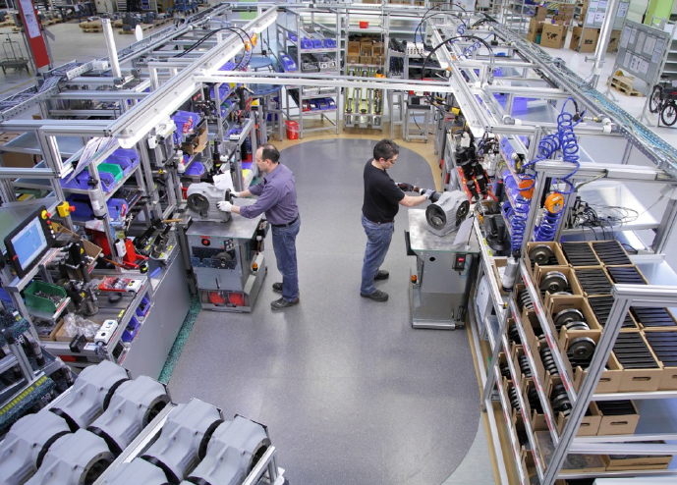
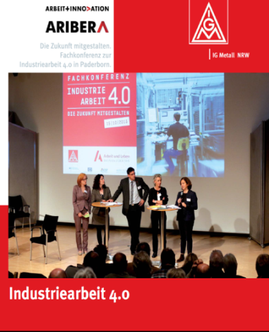
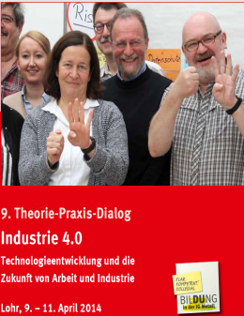
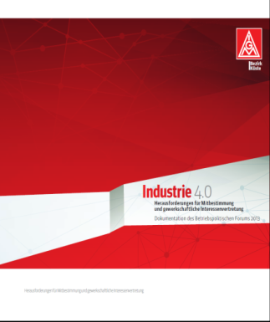
Vielen Dank für die Aufmerksamkeit!
Kontakt:
Ressort Zukunft der Arbeit
constanze.kurz@igmetall.de
069-6693-2265

